Slide 1


Mini-Project
운전 집중 감시 및 감정 표현 프로그램
5조 김형석, 장해준

Slide 2
목차 페이지
01
02
03
04
프로젝트 개요 및 소개
문제정의
프로젝트 목표
시스템 구성도
05
06
07
개발진행
시연 및 결과
고찰
Notes:
수정 물어보기 1234 -> 5678 or 1357->2468

Slide 3
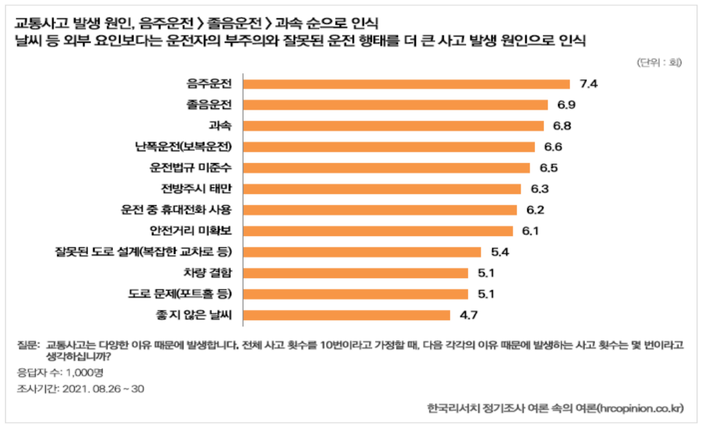
프로젝트 개요 및 소개
졸음운전, 전방주시 태만, 운전 중 휴대폰 사용등으로 인해
운전자의 부주의 및 집중력 감소로 인한 사고 발생 비율이 높음.
본 프로젝트는 운전자의 집중도 유지를 위한 감시 프로그램입니다. 아이트래킹을 통하여 운전자의 집중도를 파악하고 운전자의 표정을 읽어 감정을 화면에 나타내는 것으로 동승자가 운전자가 집중할 수 있도록 서포트 할 수 있습니다.
Notes:
본 프로젝트는 운전자의 집중도 유지를 위한 감시 프로그램입니다. 아이트래킹을 통하여 운전자의 집중도를 파악하고 운전자의 표정을 읽어 감정을 화면에 나타내는 것으로 동승자가 운전자가 집중할 수 있도록 서포트 할 수 있습니다.

Slide 4
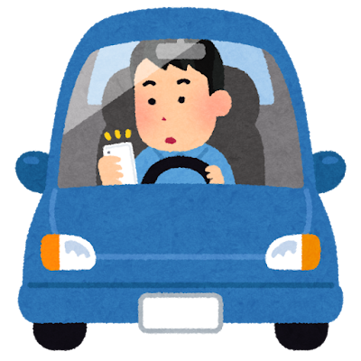

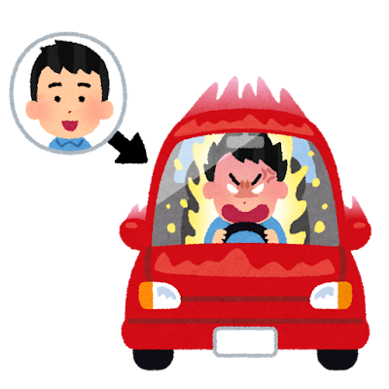
2.문제정의
시선집중
집중력 감소 원인
감정변화
Notes:
운전자의 시선이 일정 시간 동안 정면에서 벗어날시 사고 발생율 증가
집중이 떨어지면 위험하다는 것을 알고 있지만 장시간운전 등 현실적으로 집중이 힘듬
스마트폰 등 운전을 방해할 요소가 많음
감정 변화에 따른 집중도 감소
대부분의 운전자가 운전을 피곤해하고 선호하지 않음
조수석에서 운전자의 얼굴을 정면으로 보기 힘들어 표정및 감정 파악이 힘듬

Slide 5
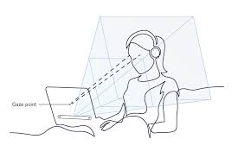
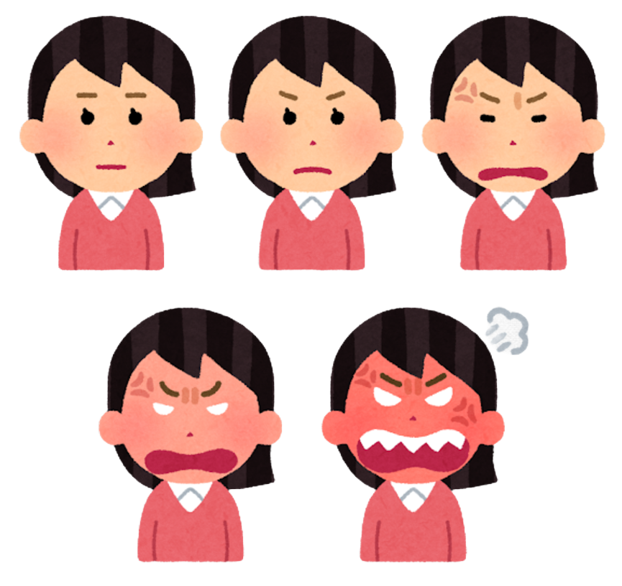
3. 프로젝트 목표
기술적 목표
사용자 경험 목표
시선 감지를 통한 운전자가 집중력을 유지하도록 돕기 위한 직관적인 피드백 제공
아이트래킹
화면을 운전자의 감정 상태 에 맞춰 자동으로 변경 하여 동승자가 운전자의 상태를 직관적으로 파악
표정감지
Notes:
기술적 목표
모델 2개이상을 활용하여 정밀한 기술을 구현함
아이트래킹
표정 감지
사용자 경험 목표
운전자가 집중력을 유지하도록 돕기 위한 직관적인 피드백 제공
화면은 운전자의 감정 상태에 맞춰 자동으로 변경되어 동승자가 운전자의 상태를 직관적으로 파악할 수 있도록 함
운전자의 감정을 표시함으로써 동승자가 더욱 원활하게 운전자를 서포트할 수 있도록 함

Slide 6
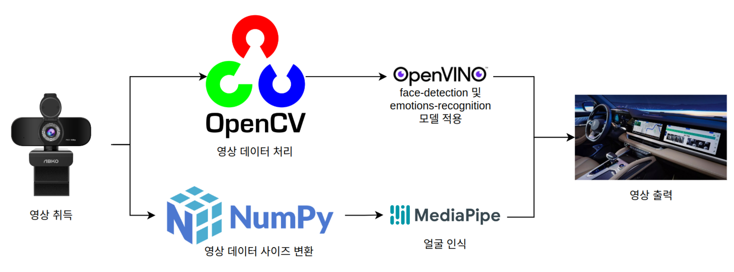
4. 시스템 구성도
Notes:
입력 모듈
웹캠: 실시간 영상 캡처
처리 모듈
영상 데이터 전처리 (OpenCV, Numpy)
표정 인식 (OpenVINO)
아이트래킹 (MediaPipe)
출력 모듈
디스플레이

Slide 7




5. 개발진행
개발환경
역할 분담
● 김형석
● 표정 인식 기능 구현
● READ.me 작성
● 장해준
● 아이트래킹 기능 구현
● PPT 작성
Notes:
표정 인식 (face-detection-retail-0004, emotions-recognition-retail-0003 모델)을 통해 감정 상태를 Text와 배경으로 표시
아이트래킹 (MediaPipe)으로 시야를 추적하여 시야가 정면에서 45º이상 벗어나면 경고
표정구현 / 아이트랙킹
아이트랙킹을 모델로 구현할려z

Slide 8
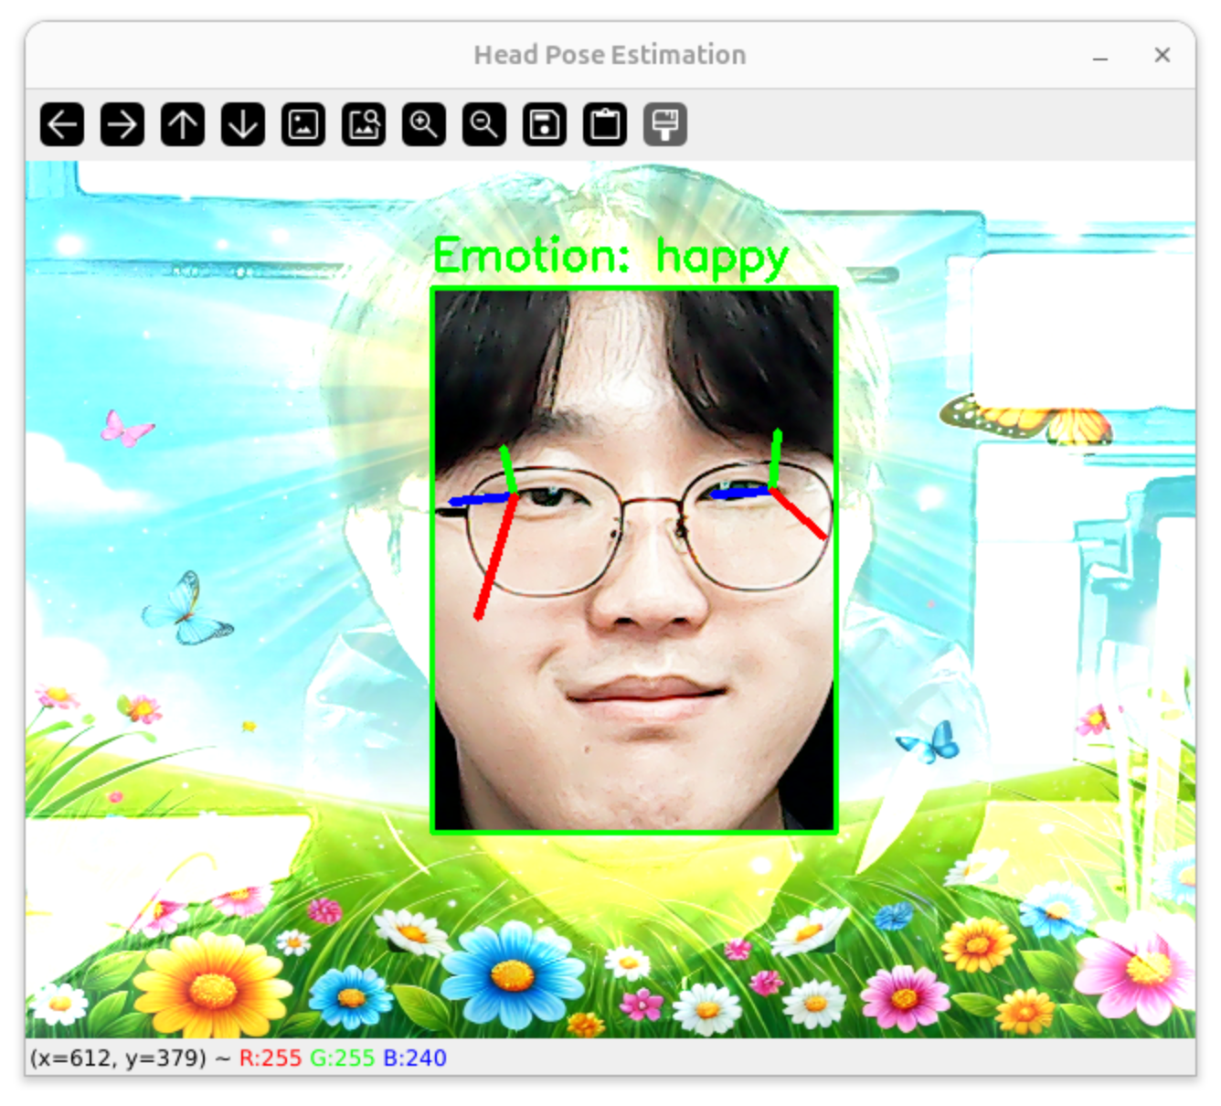
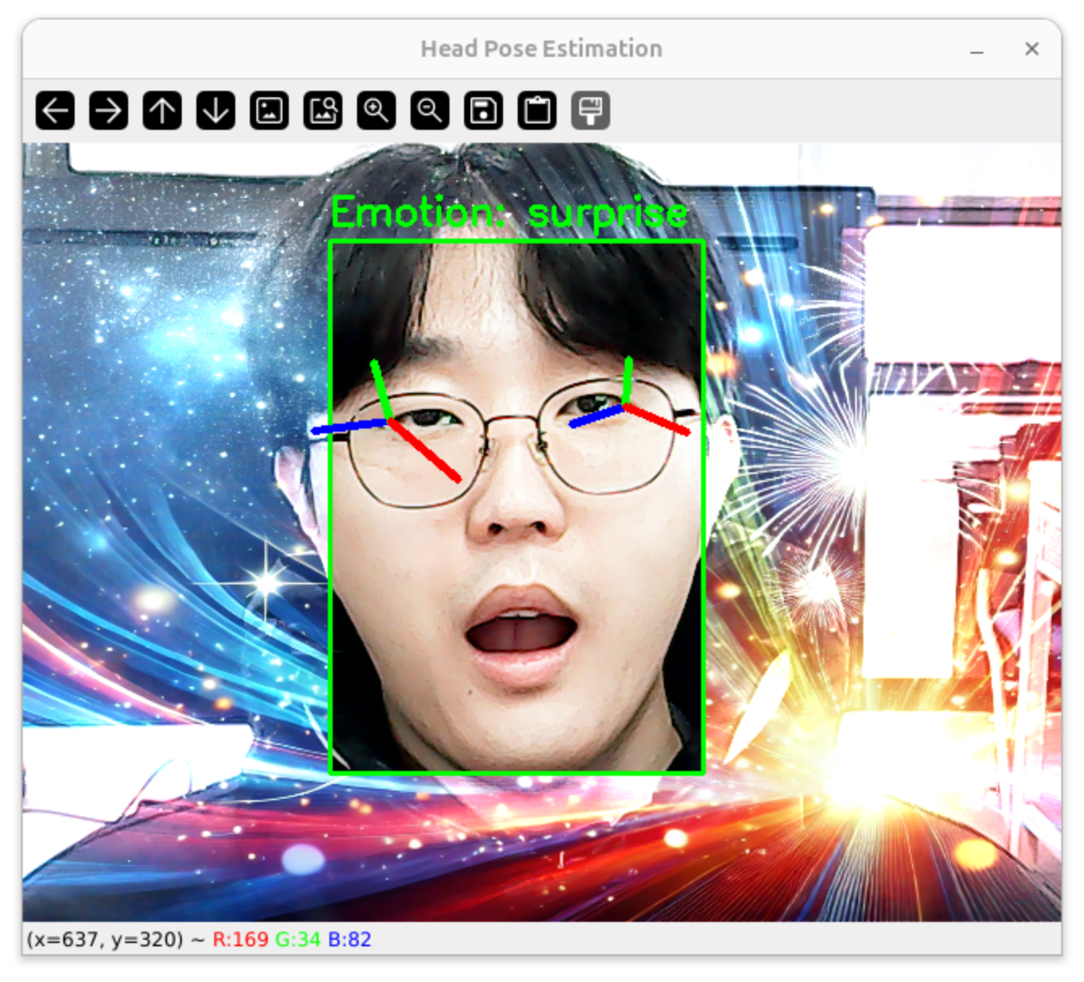
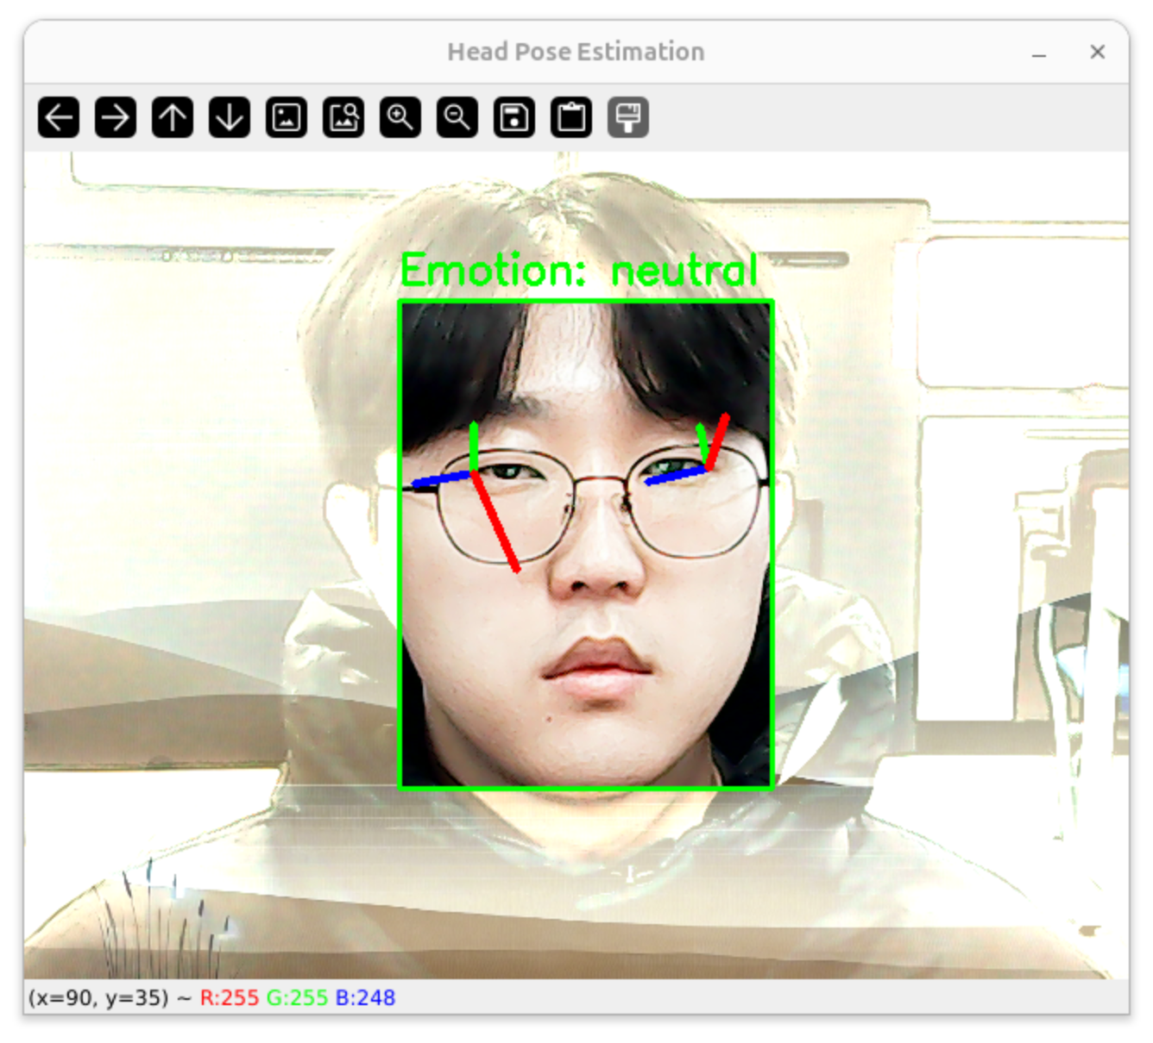
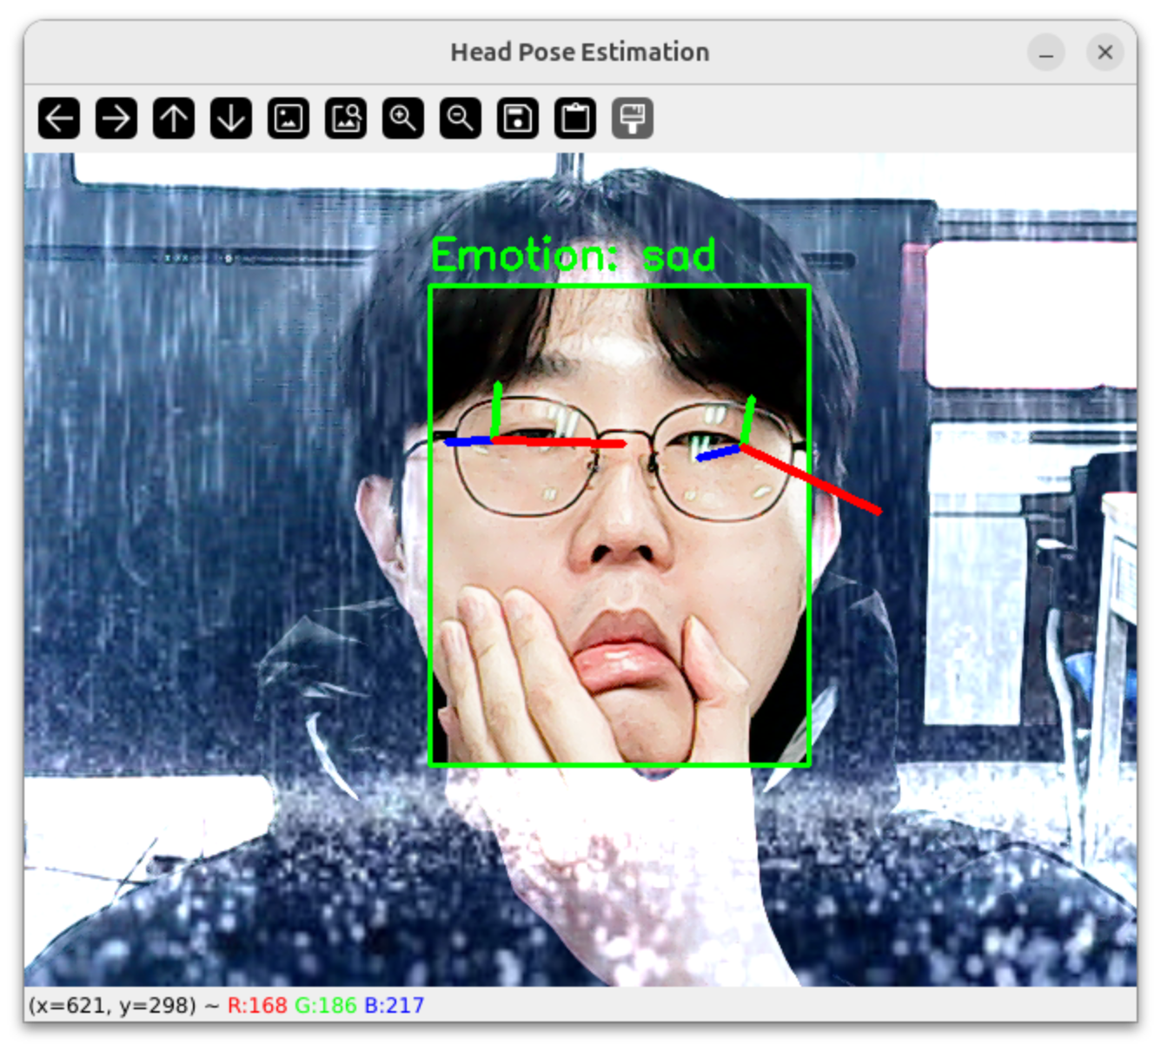
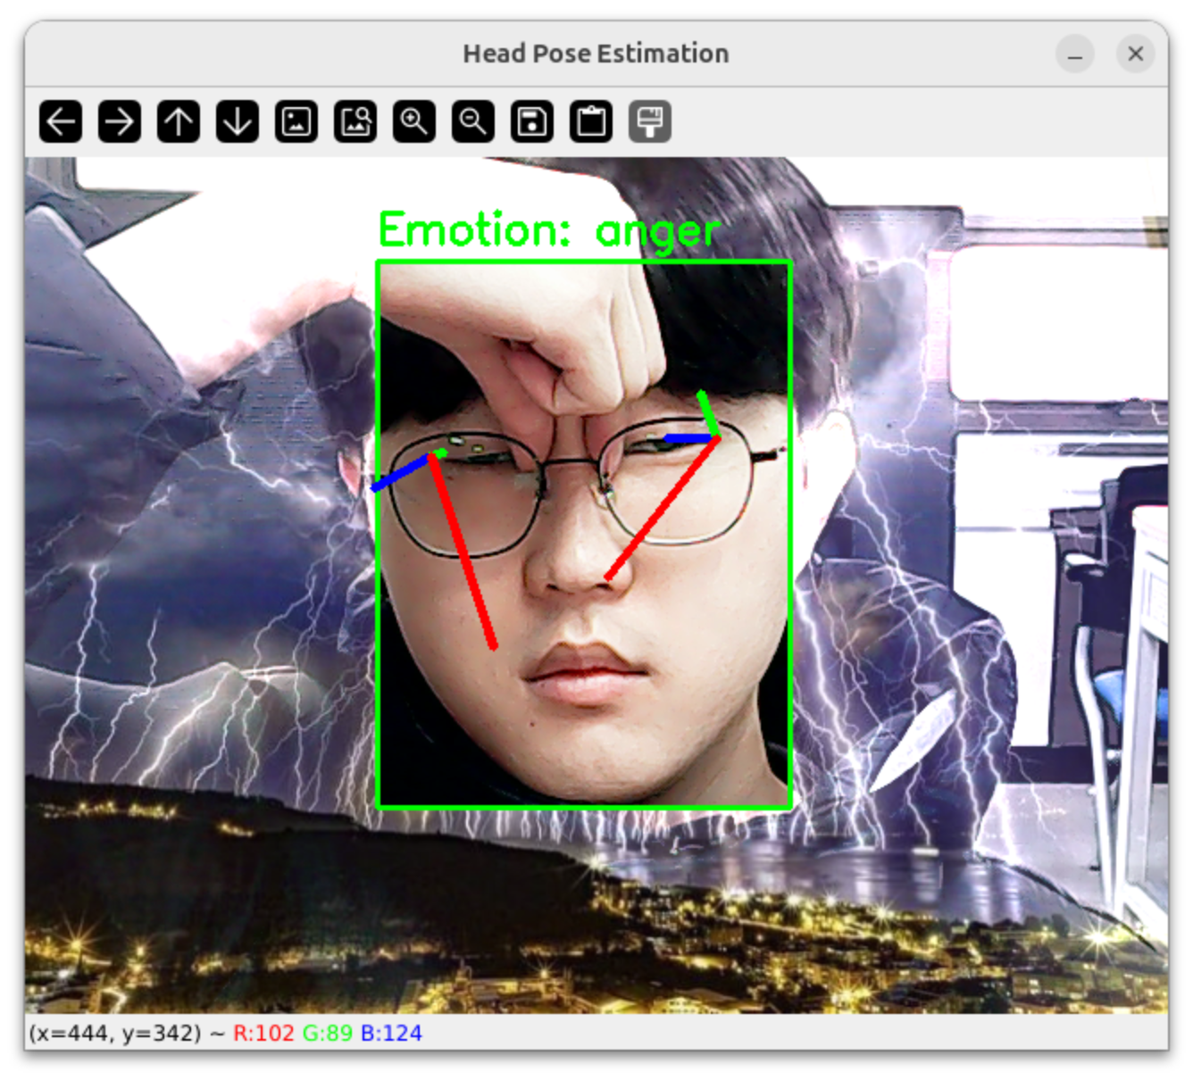
6. 시연 및 결과
표정변화 구현 결과 및 주요 특징
Happy
Suprise
Neutral
Sad
Anger
Notes:
6. 시연 및 결과
6.1 구현 결과
-표정 변화를 감지하여 배경을 변경
6.2 주요 특징
-4가지 배경있음

Slide 9
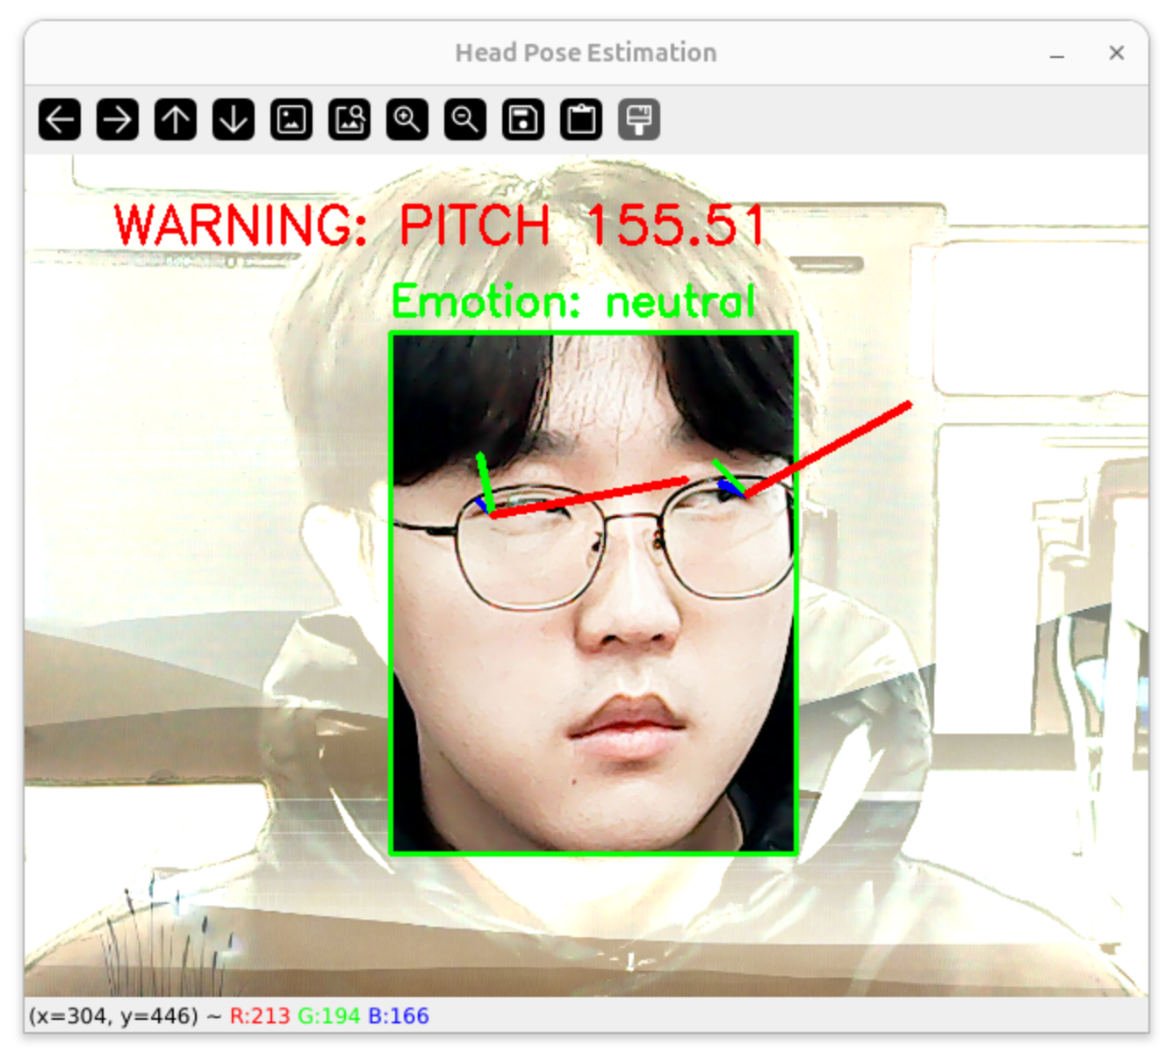
6. 시연 및 결과
아이트래킹 구현 결과 및 주요 특징
시선이 정면에서 45도 이상 변화가 감지하면 경고
Notes:
6. 시연 및 결과
6.1 구현 결과
-아이트래킹을 하여 시선이 정면에서 45도 이상이면 창에 알림을 표시
6.2 주요 특징
-딱히 없음

Slide 10
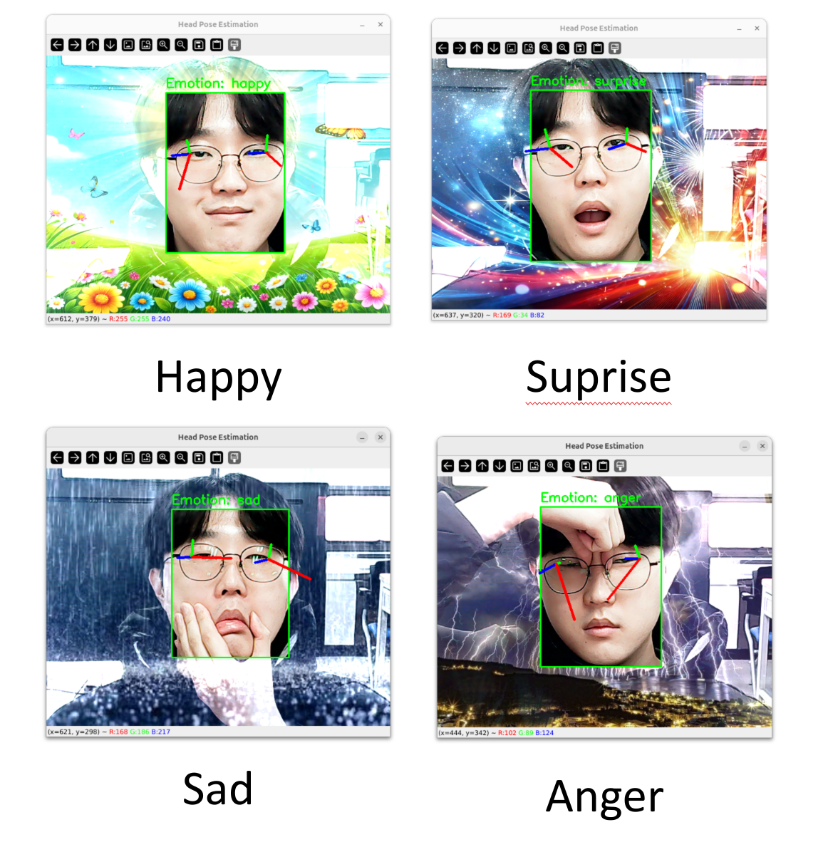
다양한 감정 인식의 한계
7. 고찰
성과
한계점
시선 추적의 정확성
시선 추적 범위 한계
다양한 감정 인식의 한계
Notes:
성과
-표정변화
-아이트랙킹
한계
-시선 추적의 정확성 : 부정확한 시선 각도 계산으로 인해 시선이 정면에서 45도 이상 벗어나도 경고가표시되지 않을 때가 있음
- 시선 추적 범위 한계 : 현재 좌우만 45도 이상 벗어나면 경고표시가 출력되 상하는 출력이 안됨
-다양한 감정 인식의 한계 : 현재 학습한 감정이 5개로실제 상황에서 복잡한 감정이나 미세한 감정변화를 인식하는 데 한계가 있음

Slide 11
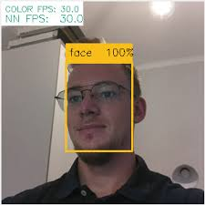
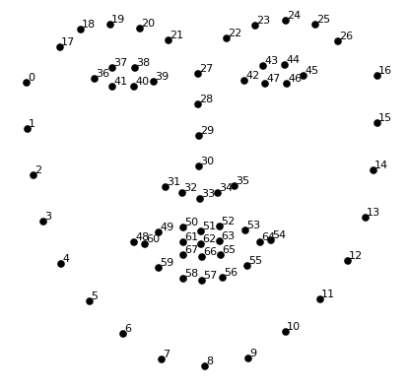
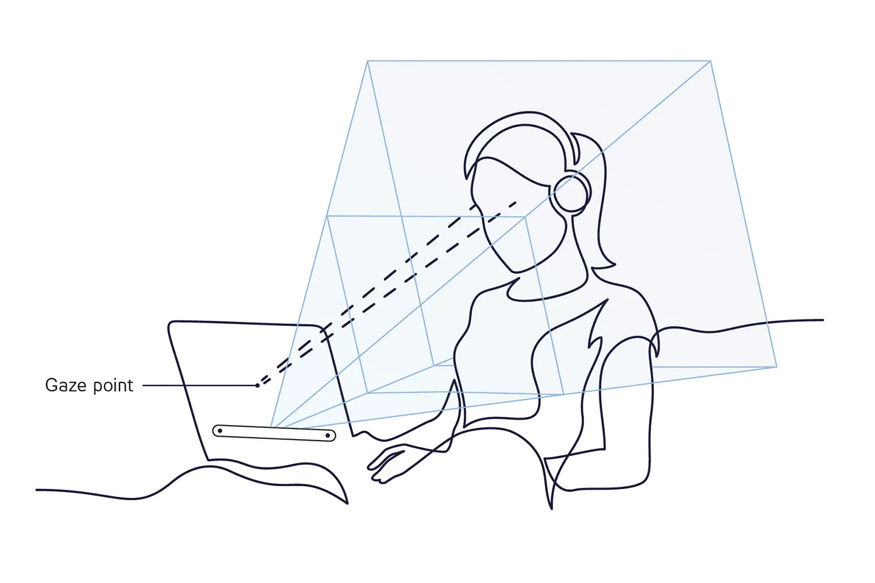
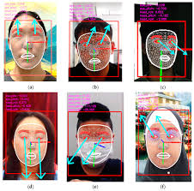
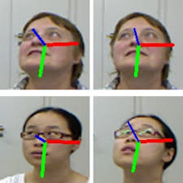
7. 고찰
향후 발전 방향
모델을 이용한 아이트래킹
face-detection
facial-landmarks
gaze-estimation
head-pose-estimation
Notes:
모델을 아이트랙킹 구현

Slide 12
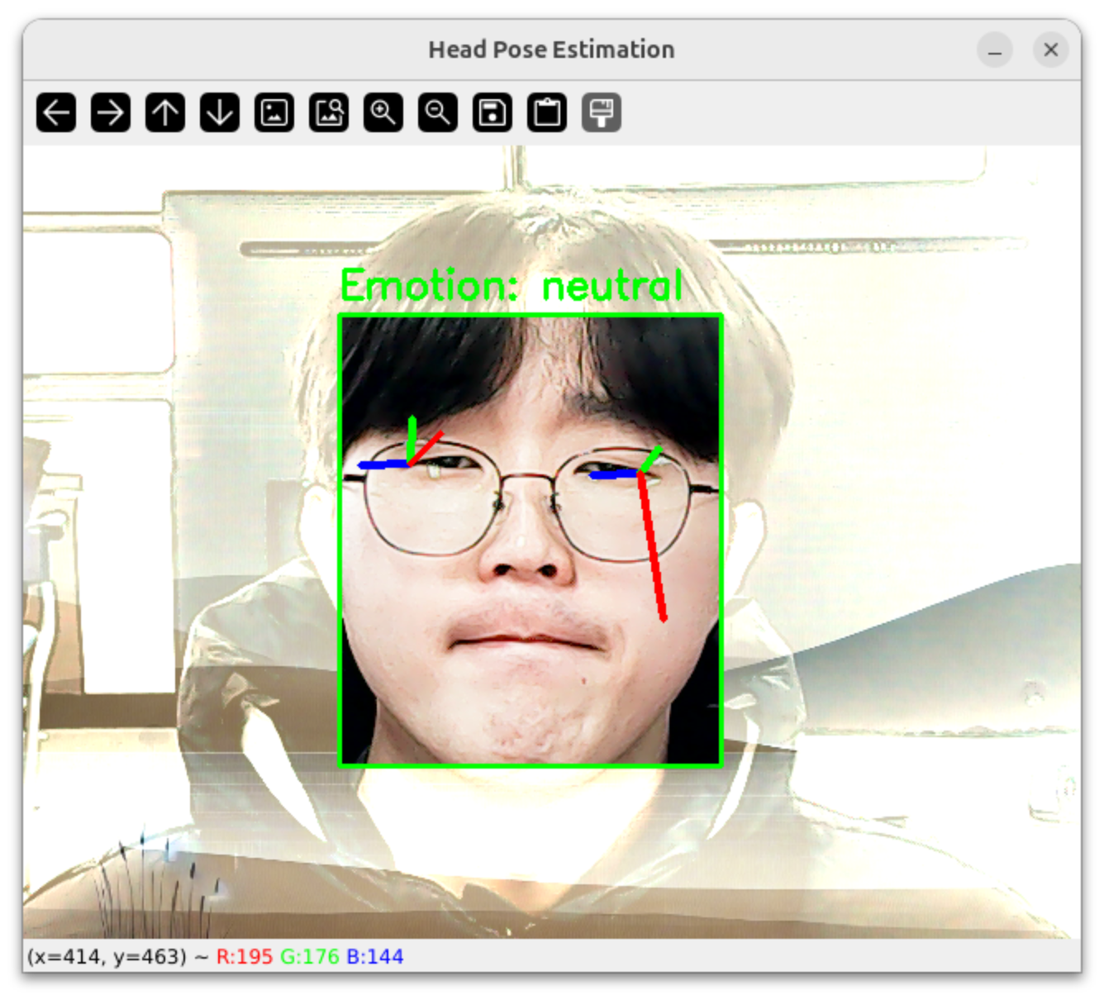
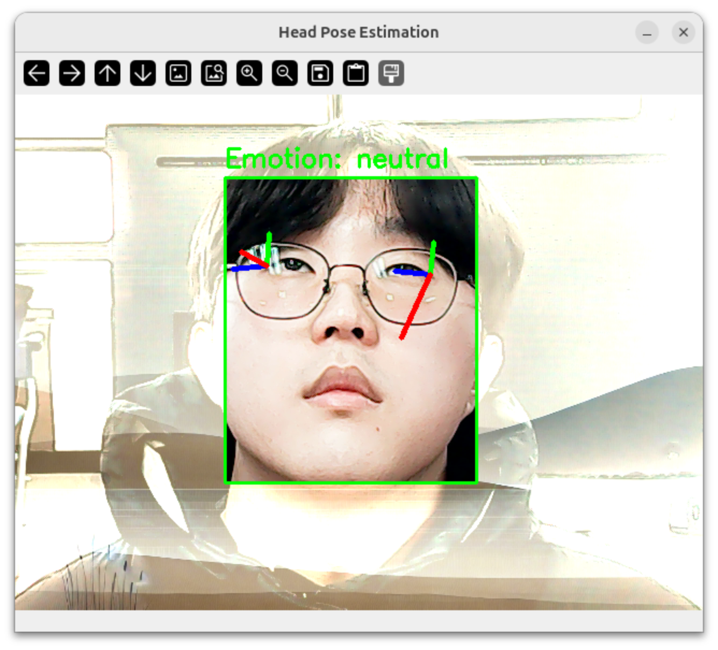
7. 고찰
향후 발전 방향
감정 인식 확장
사람 인식 개선
Notes:
모델을 아이트랙킹 구현

Slide 13
End of Document
감사합니다

